Slide 1
Catalizzatore SOLUBILE
1957
The “Metallocene Revolution”
1980
Kaminsky e Sinn
Catalizzatori SOLUBILI
STRUTTURA del catalizzatore
MECCANISMO della polimerizzazione
STRUTTURA e PROPRIETA’ del polimero

Slide 2
The “Metallocene Revolution”¹
Caratteristiche:
catalizzatori omogenei: 100 volte più attivi dei convenzionali Ziegler-Natta (30 t PE/g Zr h);
promuovono la polimerizzazione stereospecifica di α-olefine prochirali;
producono poliolefine con una stretta distribuzione dei pesi molecolari: Single Site Catalysts;
si possono ottenere poliolefine con ramificazioni di diversa lunghezza regolarmente distribuite lungo la catena polimerica;
possono venire eterogeneizzati.
¹H. G. Halt et al., Chem. Rev. 2000, 100, 1205.

Slide 3
La Versatilità dei catalizzatori metallocenici
M = Ti, Zr, Hf
Cp = Cp’ o Cp ≠ Cp’

Slide 4
Condizioni di reazione: T = 90°C, P_{etilene} = 8 bar,
[Al]/[Zr] = 10 000, solvente = toluene
Produttività: 5 • 10⁶ g PE/g Zr • h • bar
M_{n} = 122 000
T. Masuda, Catalysis in Precision Polymerisation 1997, Ed. Wiley, pg. 18.

Slide 5
Polimerizzazione dell’etilene: Effetto dell’anello aromatico
Condizioni di reazione: T = 60°C; solvente: n-pentano; P_{etilene} = 10.0 bar; Cat. Prec. 1, 2, 4 [Al]/[Zr] = 1000; Cat. Prec. 3, 5 [Al]/[Zr] = 2500.

Slide 6
Polimerizzazione dell’etilene
Effetto della posizione
Effetto del sostituente
Condizioni di reazione: T = 10°C; solvente: n-pentano; P_{etilene} = 10.0 bar; [Al]/[Zr] = 1000.

Slide 7
Polimerizzazione dell’etilene
Effetto della posizione del sostituente sugli ansa-metalloceni
Condizioni di reazione: T = 60°C; solvente: n-pentano; P_{etilene} = 10.0 bar; [Al]/[Zr] = 20000.

Slide 8
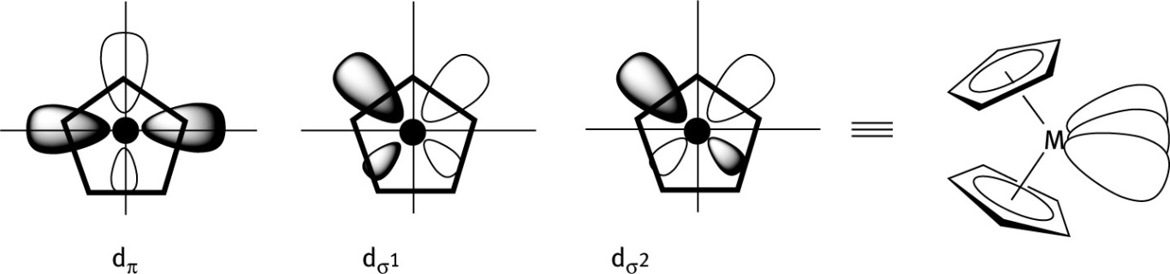
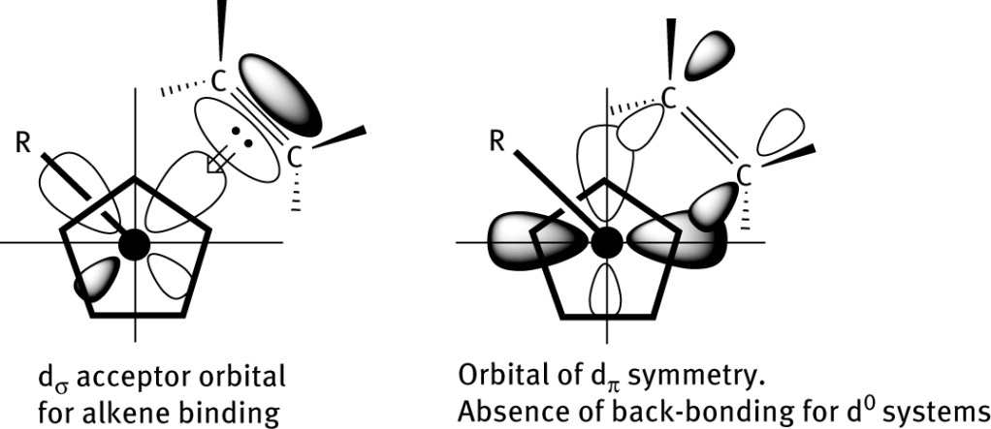
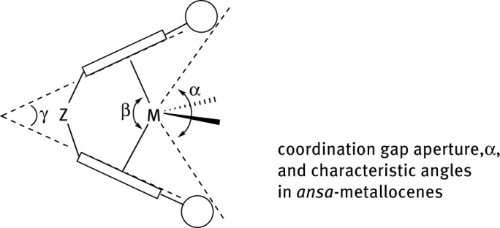
Gli orbitali di frontiera in [Zr(Cp)₂]²⁺
Gli orbitali di frontiera in [Zr(Cp)₂R]⁺

Slide 9
Polimerizzazione dell’etilene
Effetto del bite anlge
Condizioni di reazione: T = 60°C; solvente: n-pentano; P_{etilene} = 10.0 bar; [Al]/[Zr] = 20000.

Slide 10
The “TOP FOUR” Catalysts¹
PE ad alto peso molecolare
produttività
28 500 kg PE/g Zr h
1 900 kg/mol
22 140 kg PE/g Zr h
1 850 kg/mol
[Al]/[Zr] = 20 000
¹H. G. Alt et al., Chem. Rev. 2000, 100, 1205.

Slide 11
IL MAO¹
attivatore
attività catalitica
stabilità
cinetica
COPPIA IONICA
CATIONE/ANIONE
peso molecolare
stereoregolarità
SOLVENTE
¹T. J. Marks et al., Chem. Rev. 2000, 100, 1391.

Slide 12
IL MAO¹
Caratteristiche strutturali
n = 5 - 20
Equilibri multipli:
Principali strutture proposte:
lineare
ciclica
gabbia
¹T. J. Marks et al., Chem. Rev. 2000, 100, 1391.

Slide 13
IL MAO¹
Il processo di attivazione
Complessaz.
Alchilaz.
Astraz.
[Al]/[Zr] ≥ 1000
¹T. J. Marks et al., Chem. Rev. 2000, 100, 1391.

Slide 14
Acidi di Lewis come attivatori

Slide 15
LA COPPIA IONICA¹
¹A. Macchioni Chem. Rev. 2006, 105, 2039.

Slide 16
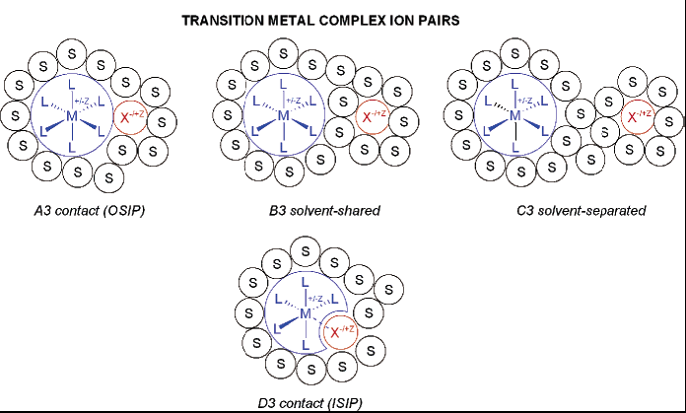
OSIP = OUTER-SPHERE ION PAIR
ISIP = INNER-SPHERE ION PAIR

Slide 17
Possibili coppie ioniche nelle reazioni di polimerizzazione

Slide 18
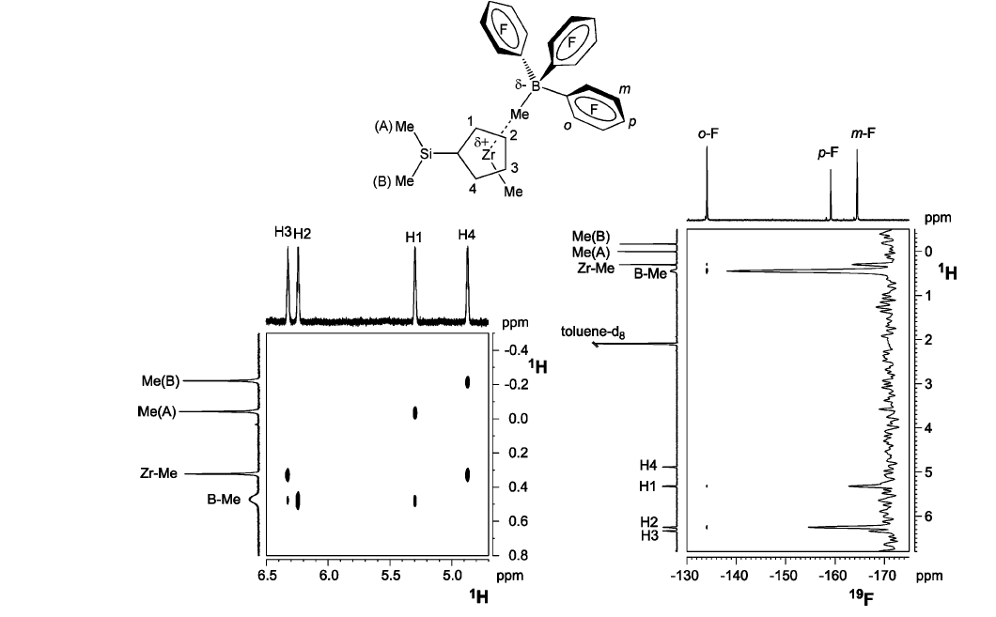
Evidenze sperimentali dell’esistenza della coppia ionica
Spettroscopia NMR in soluzione
¹H-NOESY
¹⁹F ,¹H-HOESY

Slide 19
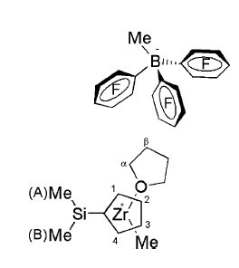
Meccanismo per lo stadio di crescita della catena polimerica

Slide 20
Meccanismo per attivazione e crescita della catena polimerica

Slide 21
Il processo di attivazione
Ad opera del MAO
Ad opera dei borani

Slide 22
Effetto della coppia ionica nelle reazioni di polimerizzazione
il sistema catalitico è a due componenti: il precatalizzatore che è il composto organometallico metallocenico e l’attivatore che è il composto organometallico di Al o di B;
i due componenti reagiscono originando la coppia ionica:
è il resting state del ciclo catalitico

Slide 23
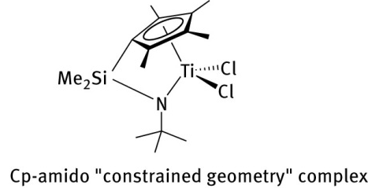
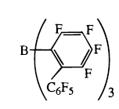
Effetto dell’anione nelle reazioni di polimerizzazione
L’attività catalitica aumenta al diminuire del potere coordinante dell’anione.
[(CGC)M(Me)][X]
Con X¯ = MeB(C₆F₅)₃ ¯
se M = Zr: sistema inattivo
se M = Ti: sistema leggermente attivo
Con X¯ = MePBB¯
se M = Zr: sistema attivo: v = 10⁵
se M = Ti: sistema 70 volte più attivo
PBB

Slide 24
Limiti dei catalizzatori metallocenici¹
Vengono facilmente avvelenati da composti contenenti eteroatomi;
sono molto costosi e vengono preparati in un processo a più stadi;
il MAO viene usato in grande eccesso rispetto al metallo, pertanto è un componente importante nella definizione del costo finale del prodotto.
¹P. Chen et al., Helv. Chim. Acta 2002, 85, 4337.

